Slide 1
三维总图进展
2024-12-02

Slide 2
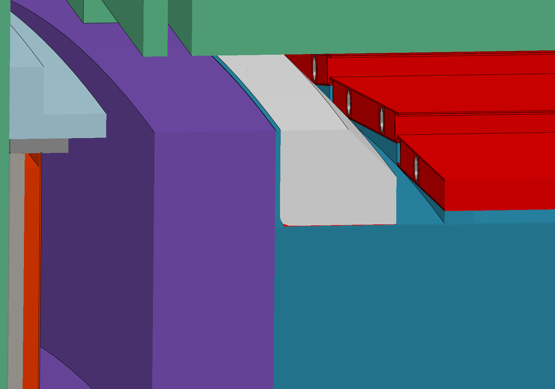
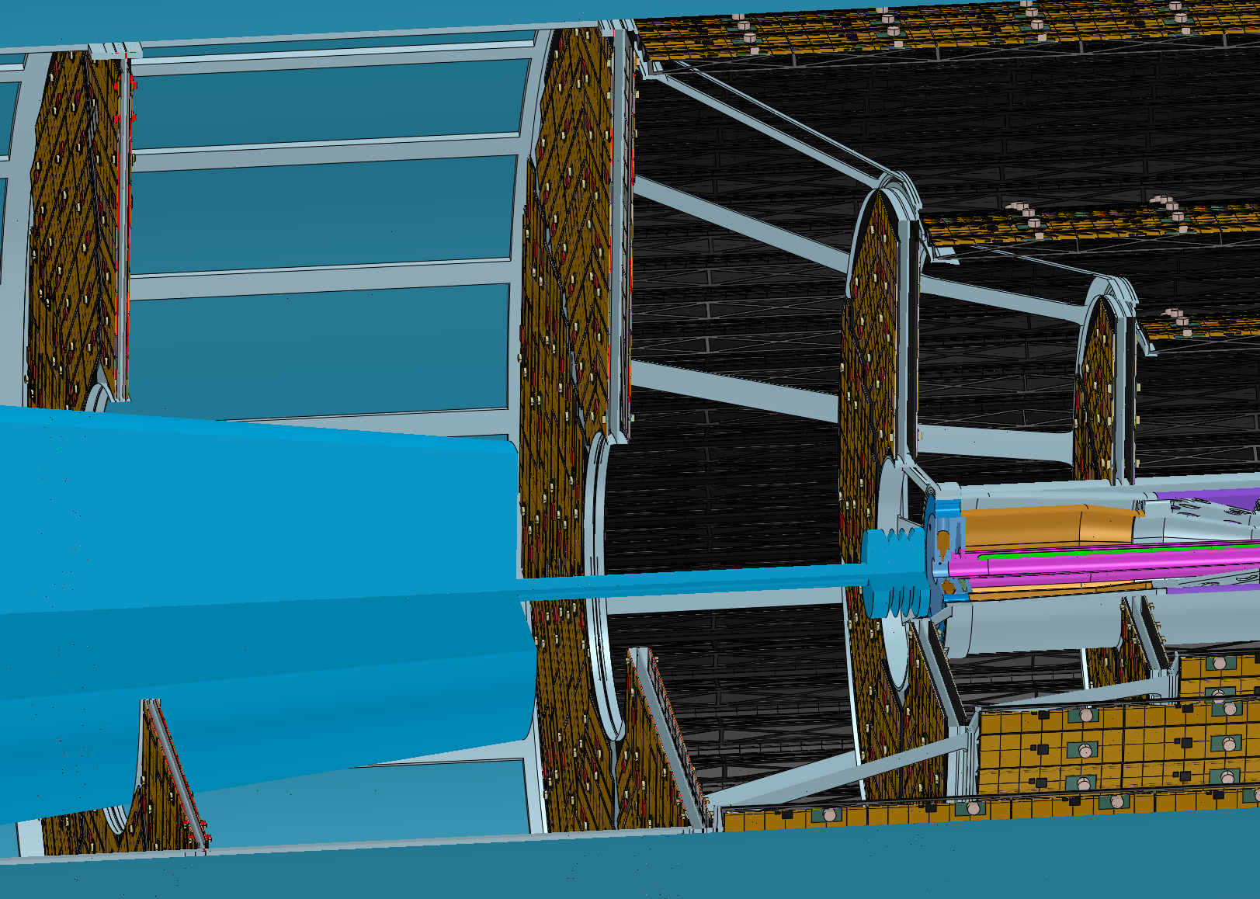
机械三维总图更新
更新
1)桶部OTK冷却结构厚度增加
2)ITK连接结构修改

Slide 3
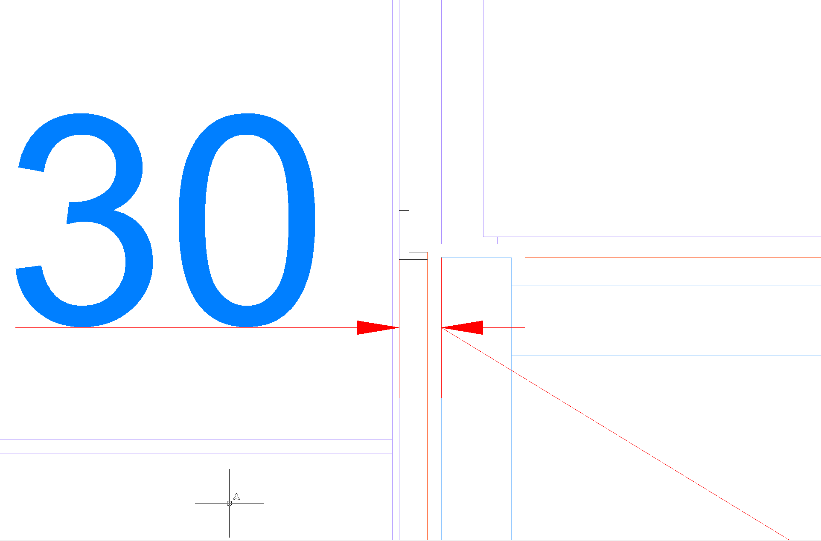
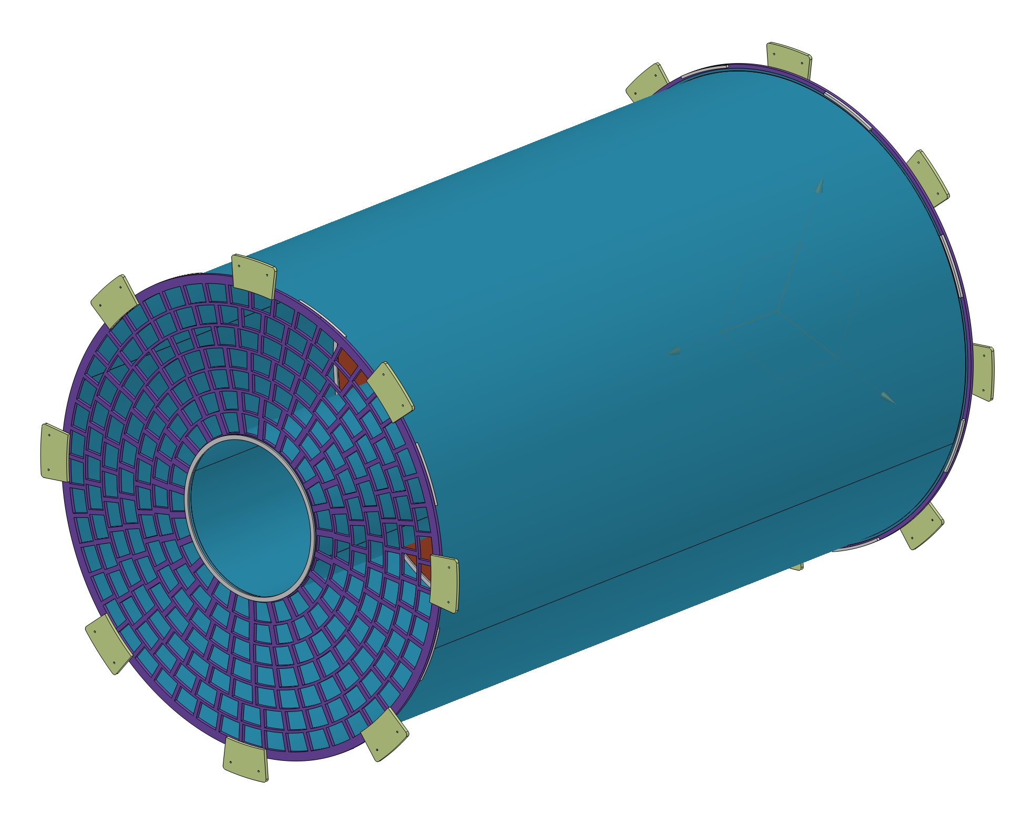
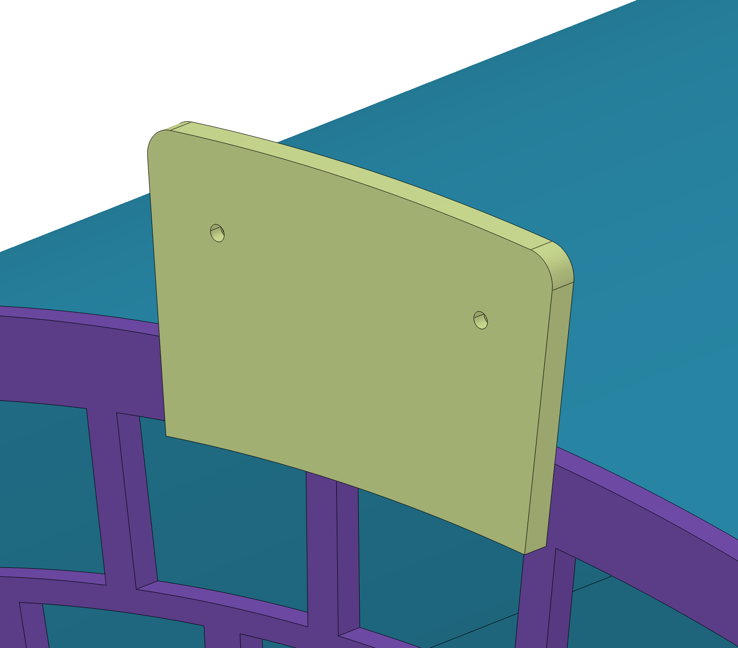
机械三维总图更新
问题
1)TPC连接结构，厚度25mm，会和端部OTK产生干涉

Slide 4
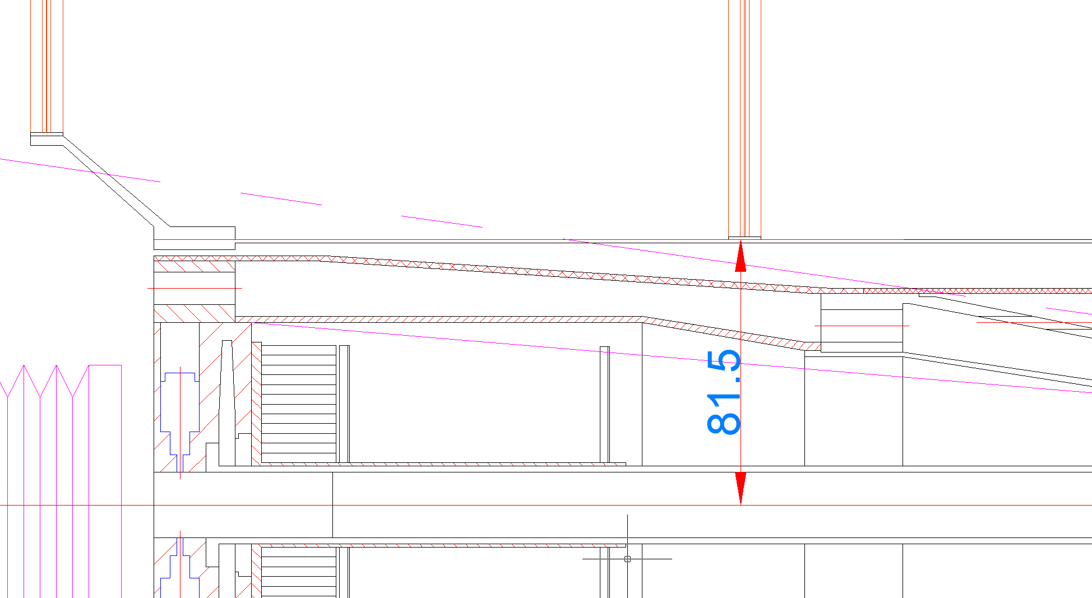
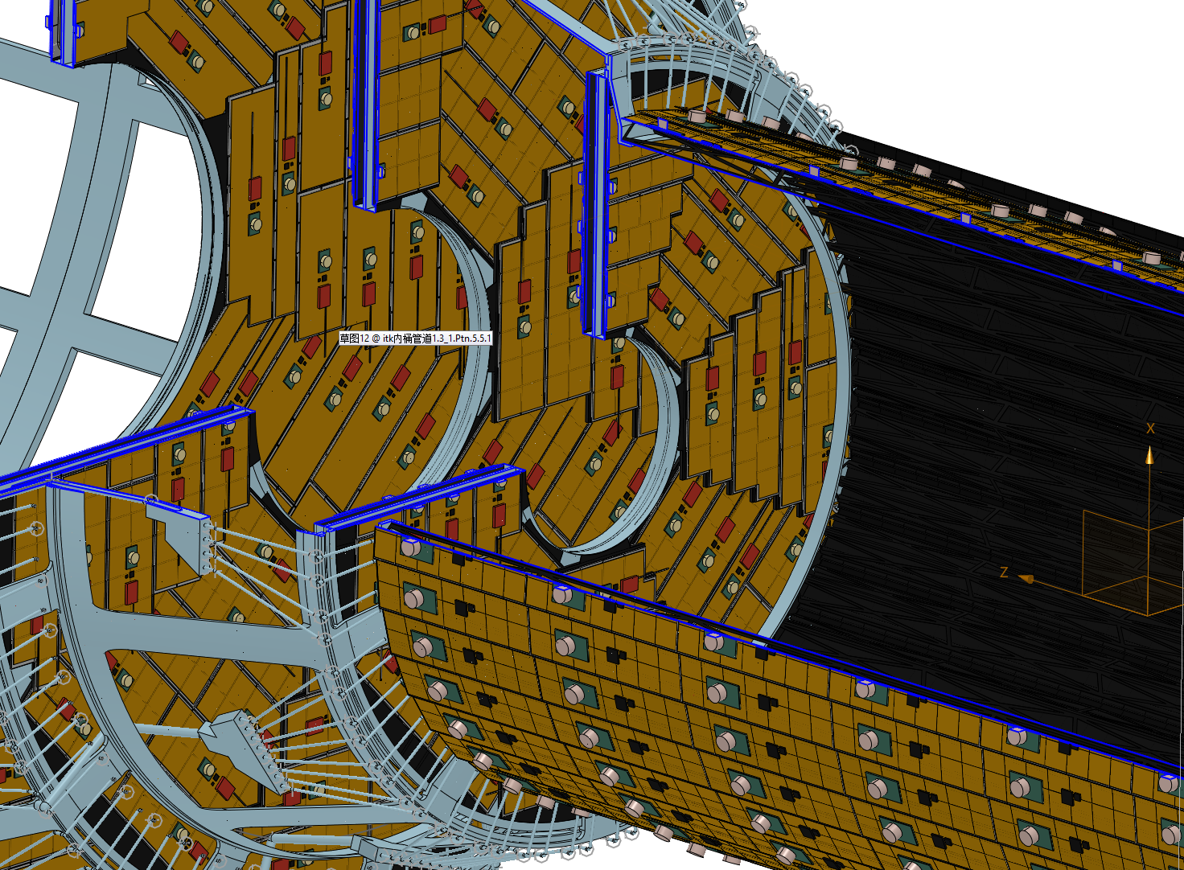
机械三维总图更新
问题
2)ITK最内层端盖的内径目前为75mm，但是束流管的圆筒连接结构，内径为81.5mm。两者之间会产生干涉
干涉点
最内层端盖半径75mm

